Slide 1
海山高中探究活動介紹

Slide 2
活動概觀
今天要進行的活動是，在探究網頁中與組員一起使用合作模擬以及問題表單來進行探究活動。
在空間中有4個主題的探究活動，分別是轉彎所需的向心力、弓箭手射箭的功能定理、完全非彈性碰撞、物體在牆面所受的摩擦力。

Slide 3
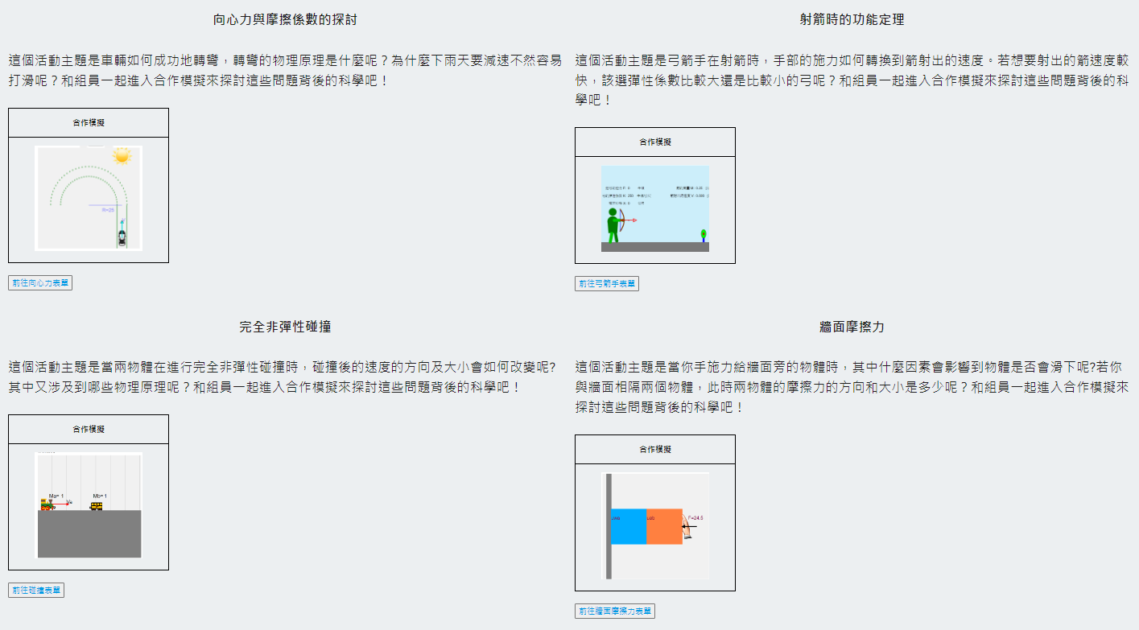
活動目標
請在分組頁面找到組員後，共同進入小組頁面完成4個問題表單。

Slide 4
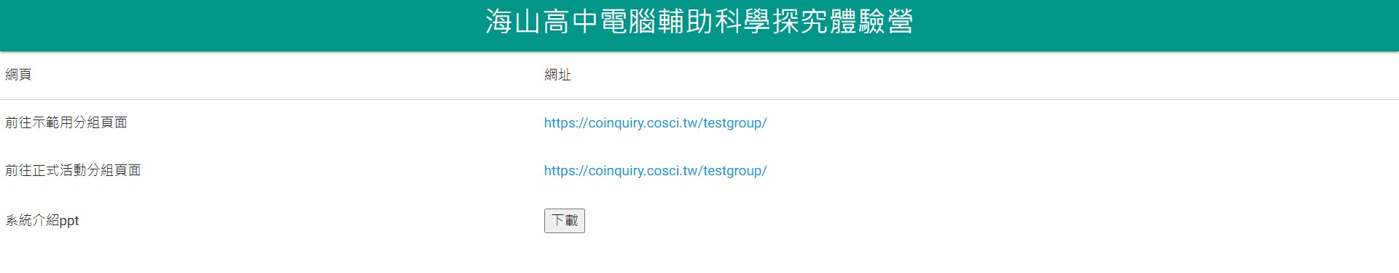
示範用小組頁面
步驟一：到活動連結頁面，點擊前往示範用活動分組頁面的網址

Slide 5

登入頁面
步驟二：請在名字的輸入框中輸入自己的名字後按下進入活動。
room不需要更改。

Slide 6
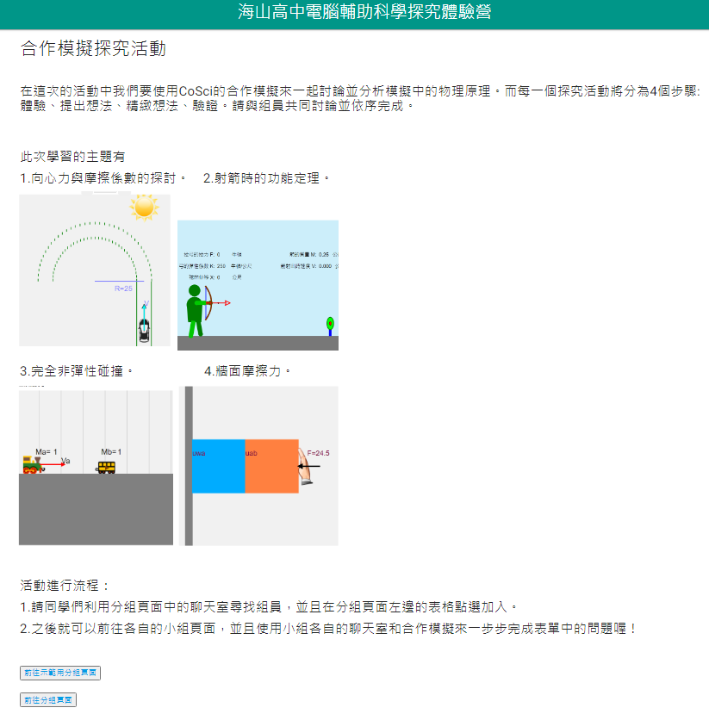
首頁
步驟三：先點選示範用分組頁面

Slide 7
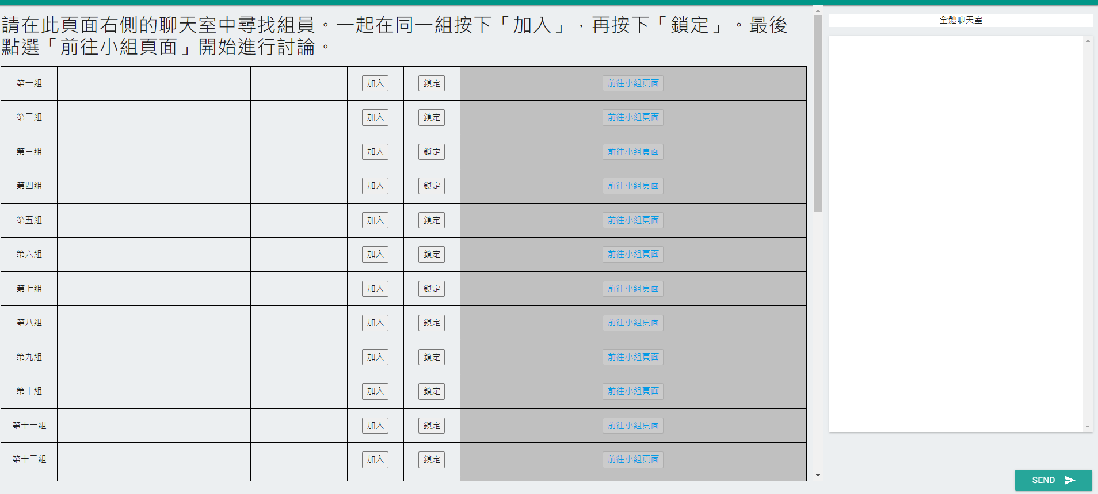
示範用分組頁面
步驟四：請在右側的全體聊天室尋找組員。

Slide 8
示範用分組頁面
步驟五：找到組員後一起在同一組點選「加入」，確定全部組員後請點選「鎖定」。

Slide 9
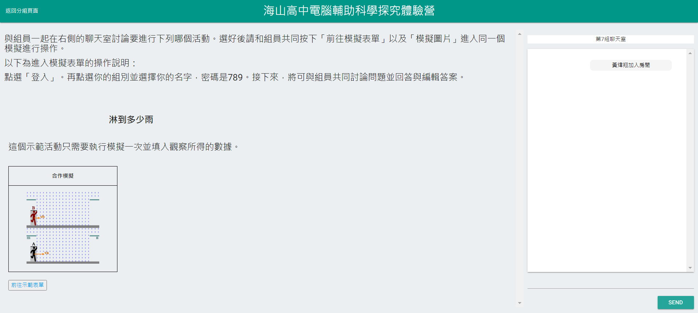
示範用小組頁面
步驟六：進到小組頁面後，可以與組員在右邊聊天室討論要從哪個主題開始。

Slide 10
示範用小組頁面
步驟七：決定好主題後請先點選「前往示範表單」。

Slide 11
示範用小組頁面
步驟八：回答中需要使用模擬，請與組員一起點選合作模擬表格內的圖片。就能進到同一個合作模擬共同操作與觀察數據。

Slide 12
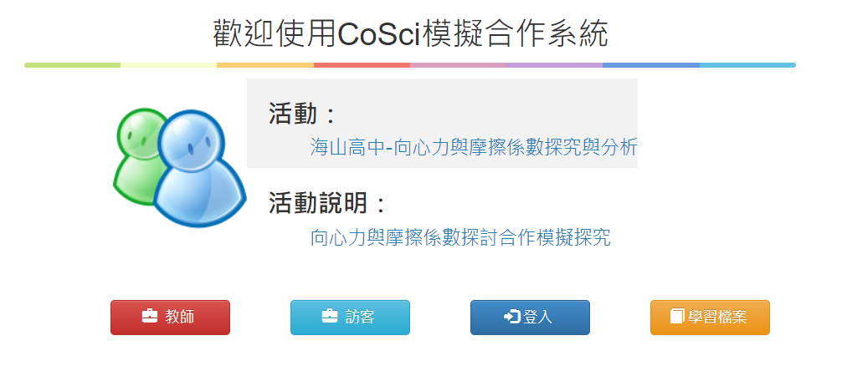
模擬表單登入
步驟七：進入網頁後先點選「登入」

Slide 13
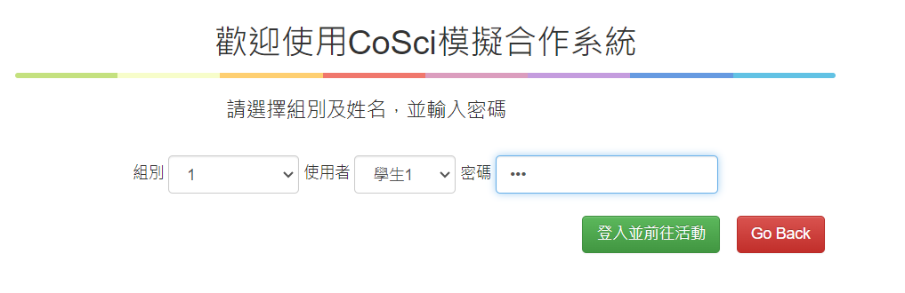
模擬表單登入
步驟八：選到自己的組別與名字後。密碼輸入789就能登入了。

Slide 14
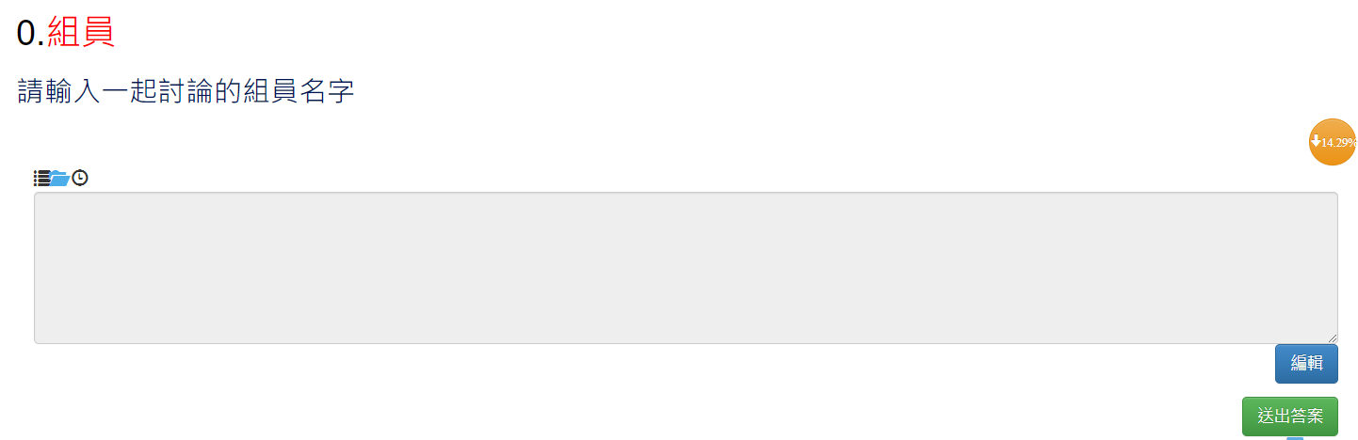
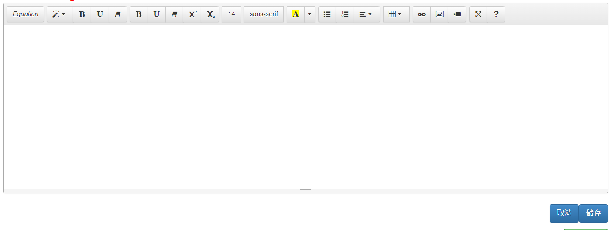
在表單中回答問題
在灰色回答區中按下「編輯」後。將可輸入你們的答案。

Slide 15
在表單中回答問題
輸入完成後，請按「儲存」。

Slide 16
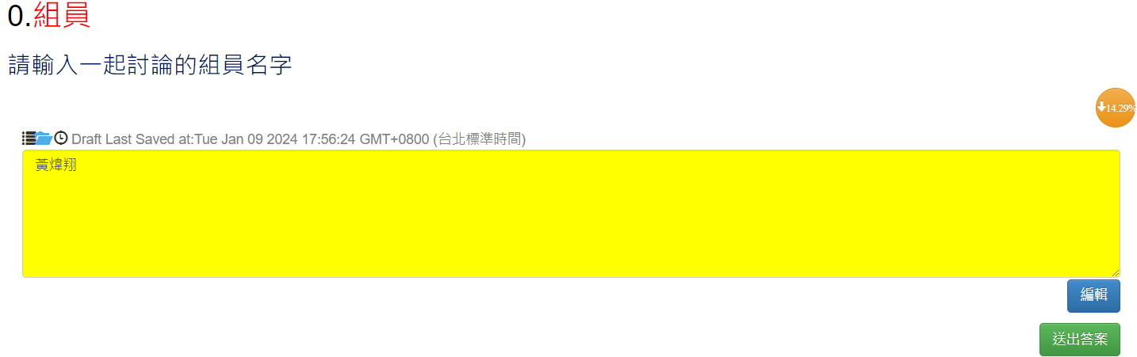
在表單中回答問題
按下「送出答案」才是回答完成喔。

Slide 17
正式活動
正式活動時請先到活動連結頁面，點擊前往正式活動分組頁面的網址

Slide 18
正式活動
步驟一：請在右側的全體聊天室尋找組員。

Slide 19
正式活動
步驟二：找到組員後一起在同一組點選「加入」，確定全部組員後請點選「鎖定」。

Slide 20
正式活動
步驟三：鎖定完成後請與組員一起點選「前往小組頁面」

Slide 21
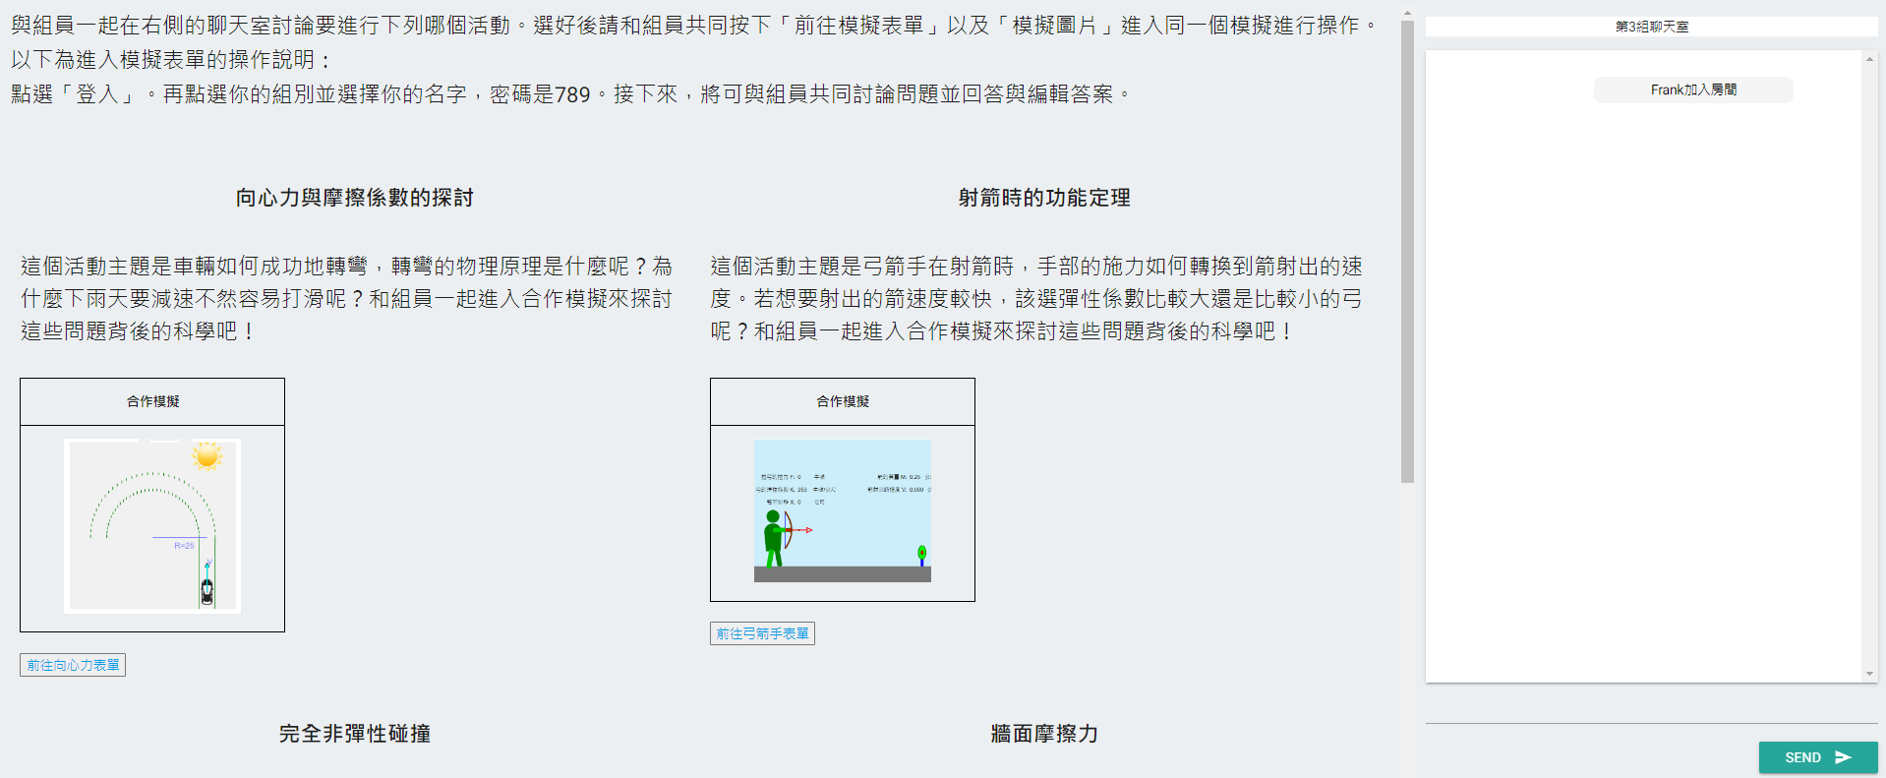
正式活動
步驟四：進到小組頁面後，可以與組員在右邊聊天室討論要從哪個主題開始。

Slide 22
正式活動
步驟五：決定好主題後請先點選「前往模擬表單」。

Slide 23
正式活動
步驟六：回答中需要使用模擬，請與組員一起點選合作模擬表格內的圖片。就能進到同一個合作模擬共同操作與觀察數據。

